Slide 1

数论初步
fanjiaqi

Slide 2




主要内容
•素数筛法
•快速幂
•逆元
•欧拉函数
•扩展欧几里得
•中国剩余定理

Slide 3
素数筛
作用：
降低生成1~n之间的素数的复杂度
 | 普通方法 | 普通筛法 | 线性筛
复杂度 | O(nsqrt(n)) | O(nloglogn) | O(n)
n=1e8且需统计素数用时(CF) | TLE | 997 ms | 561 ms

Slide 4
普通方法
• 对每个数i试除 2 到 sqrt(i) 的数
• 只用来判断
1e9+7是不是素数 =》试除
多次询问k是不是素数（k<1e8） =》筛法

Slide 5
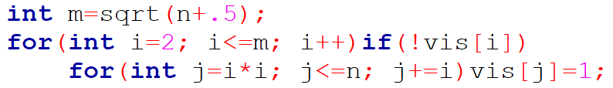
筛法
• k*p是合数，k=2,3,4,... , p为素数
• 对每个素数p，把1~n 内所有p的倍数都筛掉。
• 素数p就是没有被小于p的数筛掉的数。
• 实际过程可以稍作优化

Slide 6
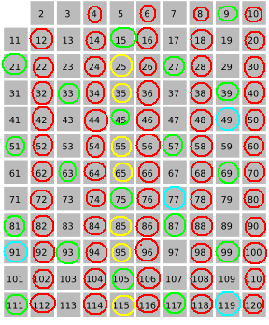
筛法

Slide 7
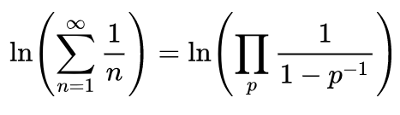
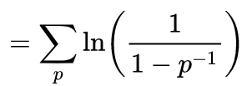


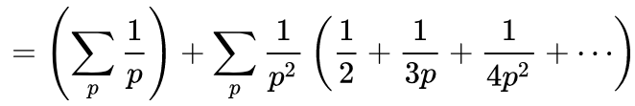
筛法复杂度
右边幂级数展开，去括号，与左边各项一一对应
自然对数展开
0~C

Slide 8
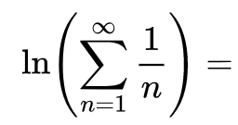

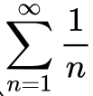
筛法复杂度
= ln(∞)
= lnln(∞)
总复杂度 n/2+n/3+n/5+...=O(nloglogn)

Slide 9
线性筛
• 避免重复筛
• 每个数只被最小素因子筛
• 对每个i，筛去所有p[j]*i，p[j]≤(i的最小素因子)
• 共筛n次，复杂度O(n)，不然怎么叫线性筛

Slide 10
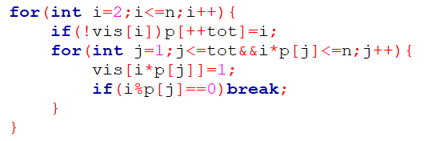
线性筛
2: 2->4
3: 2->6 3->9
4: 2->8
5: 2->10 3->15 5->25
6: 2->12
7: 2->14 3->21 5->35
8: 2->16
9: 2->18 3->27
10: 2->20
11: 2->22 3->33
12: 2->24
13: 2->26 3->39
14: 2->28
15: 2->30
16: 2->32
17: 2->34
18: 2->36
19: 2->38
20: 2->40
n=40时筛除步骤
（21开始筛不了任何数）

Slide 11
除法在模运算下的问题
• 加减乘均可在中间过程中模
如：(a+b)%m==(a%m+b%m)%m
• (a/b)%m=?
• 先看快速幂

Slide 12
快速幂
• 递归法
• 直接法(二进制)：已知a, a^2, a^4, a^8, ...求a^13
• 复杂度均为O( log(p) )

Slide 13
逆元inv
• (a/b)%m ≠ (a%m)/(b%m)
• b的逆元满足: b*inv(b)≡1 （mod m）
inv(b) ≡1/b（mod m）
• 如5在模7下的逆元为3，∵5*3≡1（mod 7）

Slide 14
逆元
• 若只考虑m为素数( 最常见的m为1e9+7 )
• (a/b)%m == a*( b^(m-2) ) %m
除以b相当于乘以b^(m-2)
即b的逆元为b^(m-2)
费马小定理：b^(m-1) ≡ 1(mod m)，m是素数，b不整除m

Slide 15
例：https://www.nowcoder.com/acm/contest/80/B
• Jxc将天空看做一个n*n的矩阵，此时天上有m朵云，这些云会随机分布在m个不同的位置，同时太阳会随机出现在一个位置，Jxc想知道他被太阳晒到的概率是多少，由于他仍在站军姿，所以这个有趣的问题就交给了你。考虑到精度问题，Jxc只需要知道这个概率在对998244353取模意义下的值。

Slide 16
解：
• 答案为((n*n-m)*pow_mod(n*n,MOD-2))%MOD

Slide 17

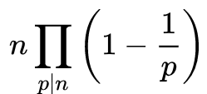

欧拉函数phi(n)
• 小于等于n的正整数中与n互质的数的数目
•
可用容斥原理计算
a^phi(n) ≡ 1(mod n)，gcd(a,n)=1
n为素数则为费马小定理

Slide 18
HDU1395
• 给出n，求最小x，
满足方程 2^x mod n = 1

Slide 19
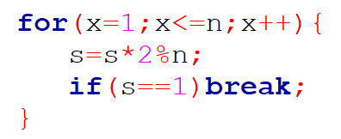
HDU1395
2^x mod n = 1
• n为偶数时必不存在解，不满足奇偶性
• n=1不存在解
• 其他情况下必存在解x<n，因为此时满足
a^phi(n) ≡ 1(mod n)，gcd(a,n)=1
还是一个暴力求解的问题

Slide 20
同余方程ax ≡ b (mod m)
• 直接考虑 ax+by=c 的整数解 (a,b,c为整数)

Slide 21
Bézout's lemma
• ax+by=c有整数解
当且仅当c是gcd(a,b)的倍数
• ax+by=gcd(a,b)用扩展欧几里得定理求解

Slide 22
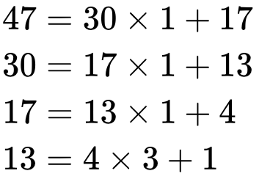
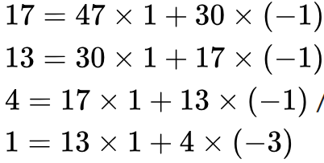
扩展欧几里得
• 考虑47x+30y=1的整数解
①
②③
④
改写得到
③带入④中，1就可以用13和17表示，接着将②代入，1就可用17和30表示，将①带入，1就可以用30和47表示

Slide 23
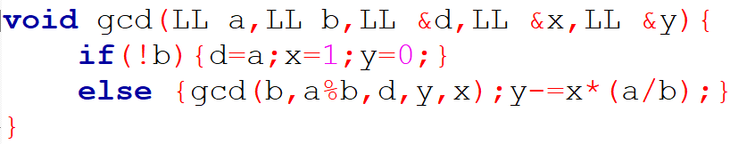
扩展欧几里得
找出一个解后，可以推出方程的所有解

Slide 24
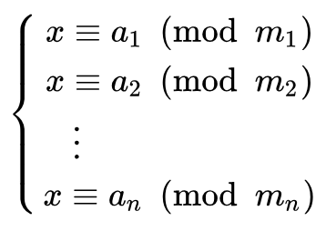
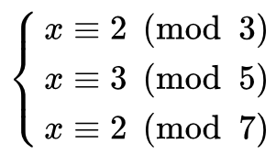
同余方程组
有物不知其数，三三数之剩二，五五数之剩三，七七数之剩二。问物几何
翻译
x不知道是多少
x模3为2，模5为3，
模7为2，x=？

Slide 25
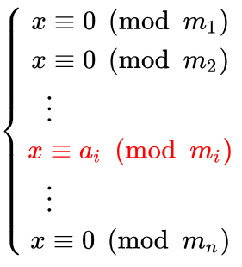

中国剩余定理
• 构造法
• 先构造一个 使其满足在某一项余ai，其余项余0
令
• 可以构造出满足条件的x

Slide 26
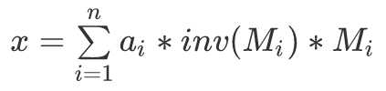
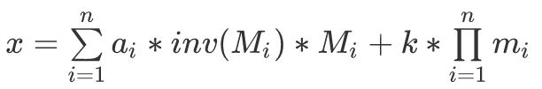
中国剩余定理
• 将这些 相加，就能得到满足原方程组的一个解。
• 加上k倍的mi之积得到通解

Slide 27
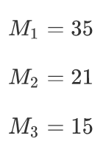
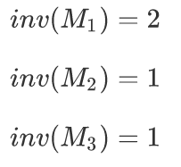
同余方程组
可取k=-2得到x的最小正整数解23

Slide 28
谢 谢

